Slide 1

复习
学业的精进在于勤奋和坚持!
LT性质
ILT—— 部分分式展开法
连续LTI系统的复频域分析法——微分方程的变换解
内容提要
连续LTI系统的复频域分析法（续）
系统函数与系统特性分析
系统函数的零极点分布与频率响应
下节内容提要
章节总结+习题课
作业：
4-5 (2)(6) 4-7
4-11(2)(3) 4-14 4-15(a) 4-16 4-26
4-31

Slide 2
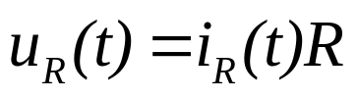
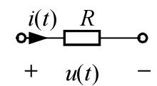
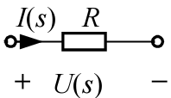
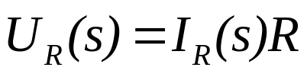
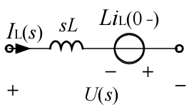
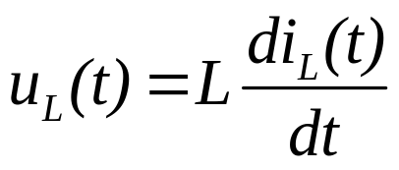
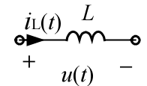

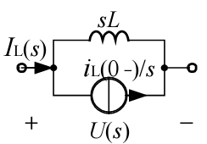
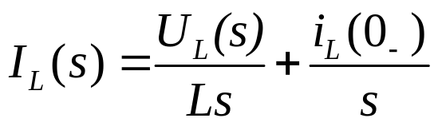
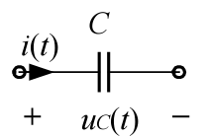
二、电路的S域模型
常用元件的S域模型
时域 S域
电阻
电感
电容
串联模型
并联模型

Slide 3
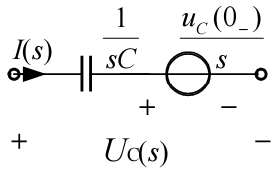
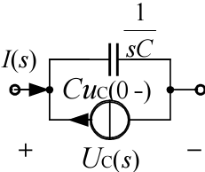
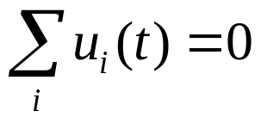
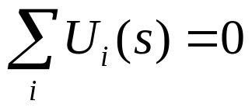
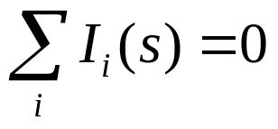
时域 S域
电容
串联模型
并联模型
KVL
基本定律的复频域形式
KCL

Slide 4


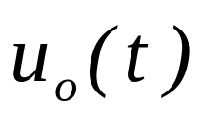
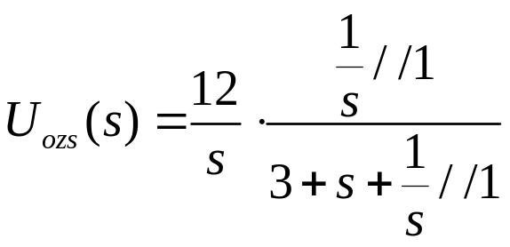
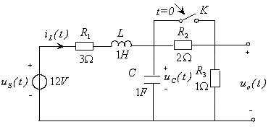
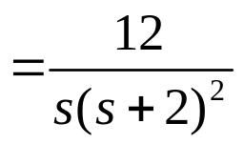
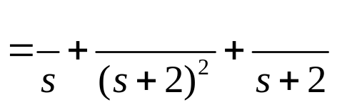
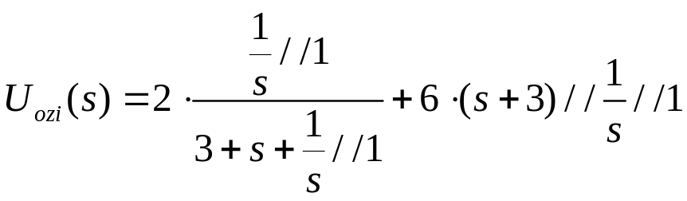
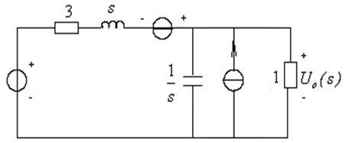
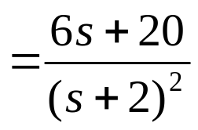
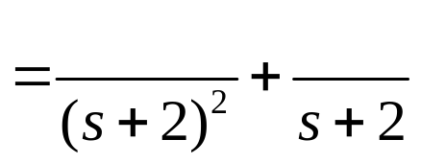
例4-11
图示电路，
设
时开关K打开，
电路工作于稳定状态。
时刻闭合开关K，
求t＞0时
的零输入响应和零状态响应。
3
-6
-3
2
12
s
6
8
6

Slide 5
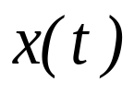
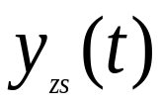
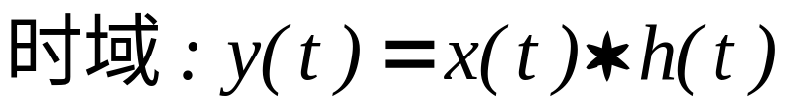

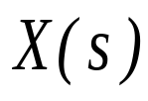

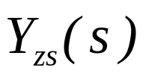
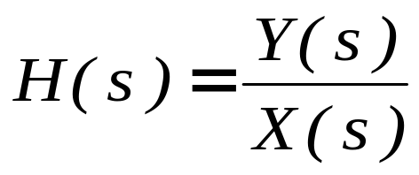
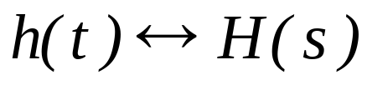


三、系统函数
连续LTI
定义：系统函数
结构
元件参数
说明：
）系统函数H(s)仅取决于系统特性
1
2)系统函数H(s)的求解
电路
系统模型

Slide 6

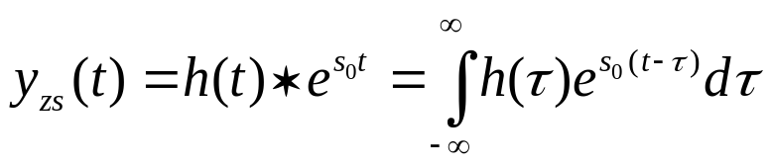
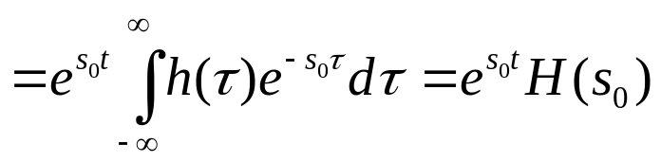
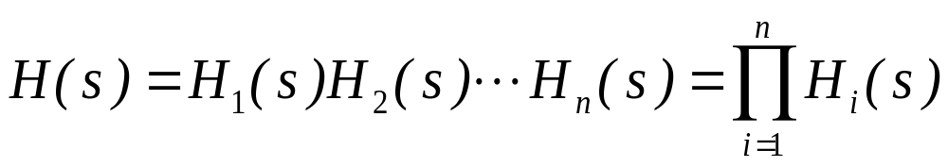
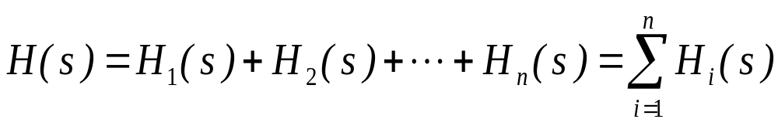
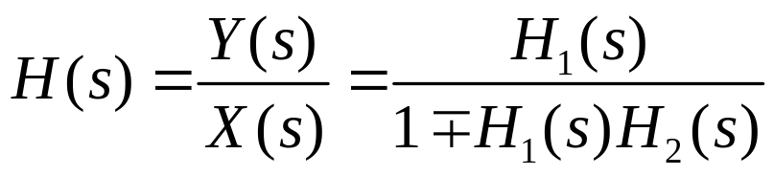


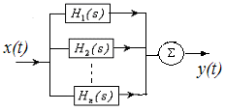


说明 3）本征函数
级联
并联
反馈
4）复杂系统

Slide 7
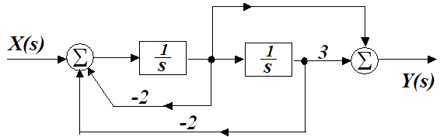
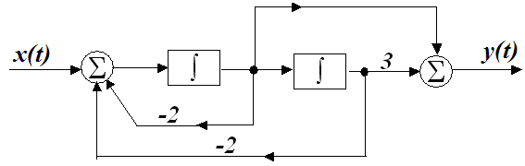
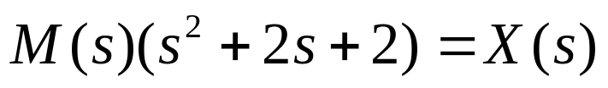
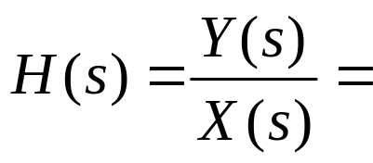
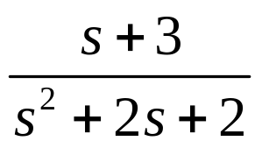

例4-12 求下列系统的系统函数
3）系统框图如图
s²M(s)
sM(s)
M(s)

Slide 8
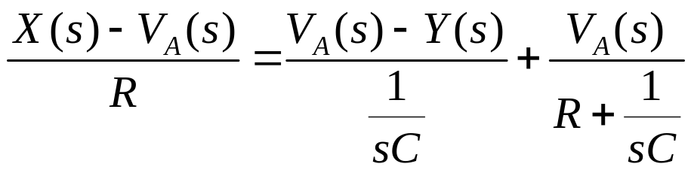
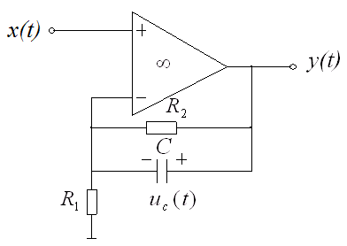
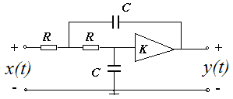
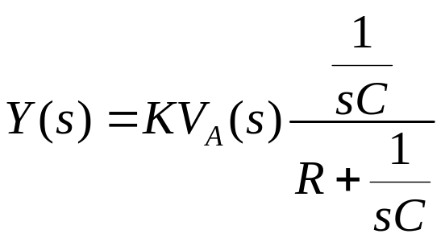
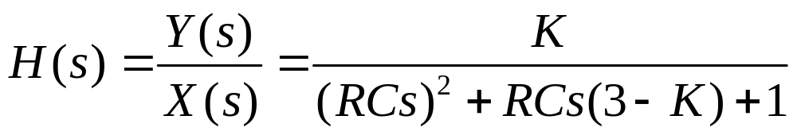
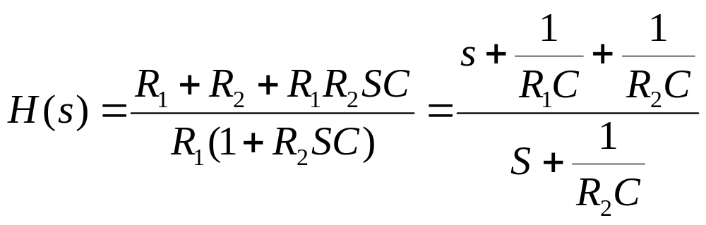
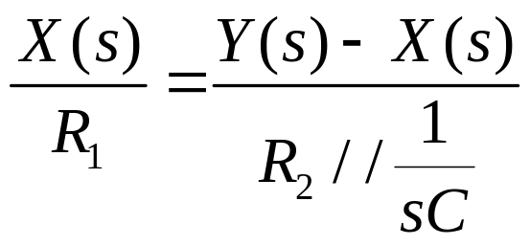
4）系统电路如图,其中运放为理想运算放大器。
A

Slide 9
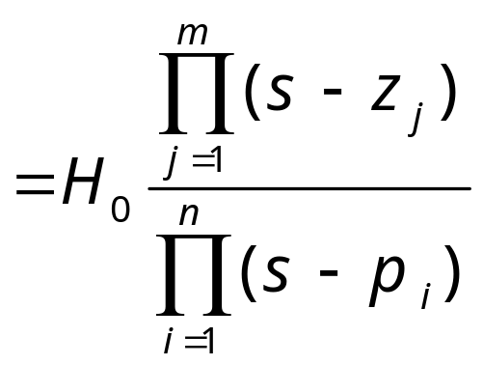







四、H(s)零极点图与h(t)波形的关系
讨论下列象函数的原函数：
+1-2
结论：
1）H(S)的零点影响h(t)的幅度与相位；
2）H(S)的极点决定h(t)的变化模式。

Slide 10












单极点---h(t)

Slide 11







重极点---h(t)
原点
虚轴
H(s)的r重
极点位于
左半平面
右半平面
(2)
(2)
(2)
?

Slide 12





由上可知：系统函数极点
所有极点位于左半平面
包含位于虚轴上的一阶极点
余极点
五、系统函数与零输入响应

Slide 13



六、系统的因果性、稳定性和可逆性
因果性定义：
因果充要条件
若Ｈ(s)所有极点位于收敛边界的左边域，则系统是因果的
稳定定义：
稳定充要条件
系统稳定性是系统自身性质之一。稳定是任何一个自动控制系统能否实际应用的必要条件。

Slide 14

所有极点位于左半S平面
---系统稳定
所有极点位于左半S平面及虚轴上的单阶极点
若Ｈ(Ｓ)
---系统临界稳定
其余极点分布
---系统不稳定
稳定否？

